Slide 1

MATLAB优化算法案例分析与应用
第六章
第6章
ES应用分析

Slide 2
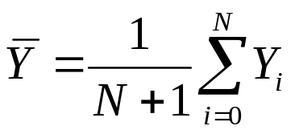

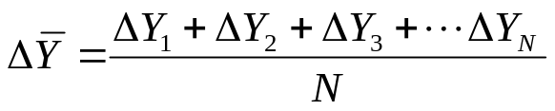
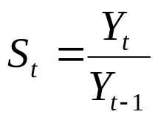
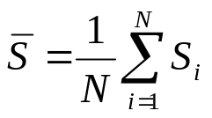
MATLAB优化算法案例分析与应用
第六章
6.1 时间序列的基本概念
时间序列数据是指按照时间先后依次排列的观测值所构成的数列，如各年度的国内生产总值、人口数据等。研究时间序列数据模型处理的主要目的是进行数据预测，如预测下一年度的销售额、预测股票价格的走势等。
①平均发展水平：
②增长量：
③平均增长量：
④发展速度：
⑤平均发展速度：

Slide 3
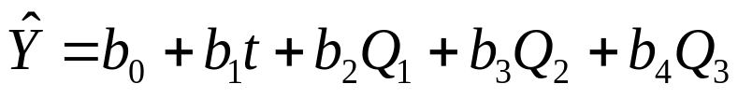
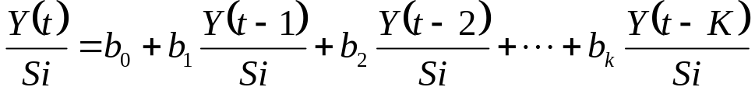
MATLAB优化算法案例分析与应用
第六章
6.3 时间序列的预测方法
时间序列的预测方法有很多，一般的处理方法有：
（1）先绘图确定时间序列的类型，再选择适当的预测方法。
（2）平稳序列的预测方法：简单平均法、移动平均法、指数平滑法（1阶，2阶，3阶，…）；
（3）非平稳序列的预测方法：指数平滑法和自回归预测、曲线拟合和回归分析等；特别对于含季节趋势的预测方法包括时间序列分解（利用乘法模型先进行趋势预测，再进行季节变动分析，然后用它们的乘积来进行预测）和季节多元回归模型（利用加法模型把趋势和季节放在一个模型中进行回归分析，得到回归方程，然后利用该方程来进行预测）。
季节多元回归模型的形式：
季节自回归模型：

Slide 4
MATLAB优化算法案例分析与应用
第六章
6.4 食品价格分析
表6-1 食品零售价格数据
商品名称 | 规格等级 | 计量 单位 | 均价(10-3-5) | 均价 (10-3-15) | 均价(10-3-25) | … | 均价(11-3-25)
菜籽油 | 散装 | 元/500克 | 4.83 | 4.83 | 4.80 | … | 4.70
大豆油 | 散装 | 元/500克 | 4.38 | 4.35 | 4.33 | … | 4.25
花生油 | 一级桶装 | 元/5升 | 95.65 | 95.65 | 95.60 | … | 95.65
大豆调和油 | 一级桶装 | 元/5升 | 50.38 | 50.63 | 50.48 | … | 49.23
鲜猪肉 | 精瘦肉 | 元/500克 | 10.93 | 10.60 | 10.35 | … | 10.99
鲜猪肉 | 肋条肉 | 元/500克 | 8.00 | 7.84 | 7.55 | … | 6.73
鲜牛肉 | 新鲜去骨 | 元/500克 | 16.45 | 16.45 | 16.45 | … | 16.15
鲜羊肉 | 新鲜去骨 | 元/500克 | 17.30 | 17.08 | 17.08 | … | 16.58
鲜羊肉 | 新鲜带骨 | 元/500克 | 15.90 | 15.30 | 15.30 | … | 14.85

Slide 5
MATLAB优化算法案例分析与应用
第六章
6.4 食品价格分析
%x=[ 42中食品各个时间的价格];在Matlab中的workplace中载入；
%x1(时间),y1、y2、y3、y4、y5、y6（分类后的食品的物价）均在Matlab中的workplace中载入；
%画出已分类的食品的价格--时间曲线
clc,clear,close all %清屏、清缓存、关闭所有其他窗口
load('x.mat') %加载数据
load('y1.mat') %加载数据
%蔬菜类食品的增长率图
for i=1:38
for j=1:15
z444 (i,j)=z44(i,j)/z4(i,j); %增长率计算
end
end
for i=1:15
subplot(4,4,i); % 构建16个小窗口进行图形绘制
plot(x1,z444(:,i) ,x2,0.03*ones(1,39),'r--',x2,-0.03*ones(1,39),'r--',x2,0.05*ones(1,39) ,'r--',x2,-0.05*ones(1,39) ,'r--');hold on
end

Slide 6
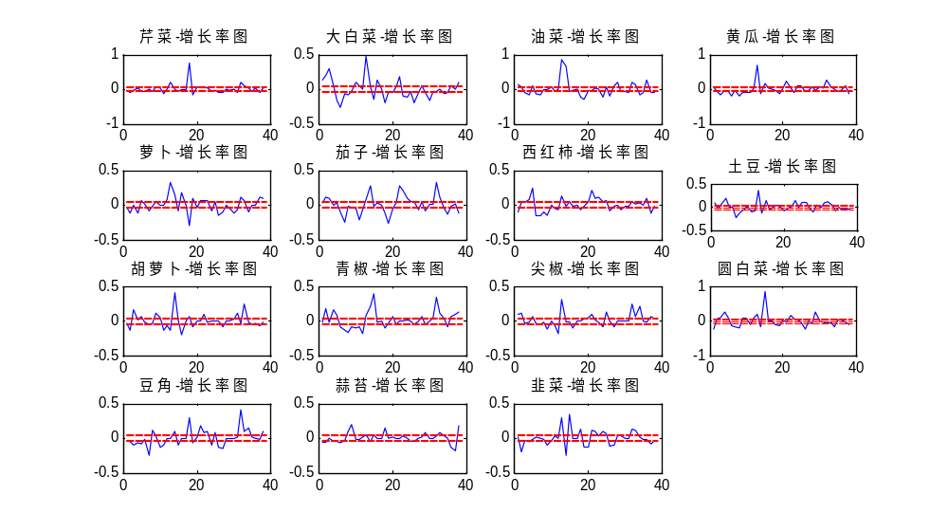
MATLAB优化算法案例分析与应用
第六章
6.4 食品价格分析
鲜菜类食品增长率曲线图

Slide 7

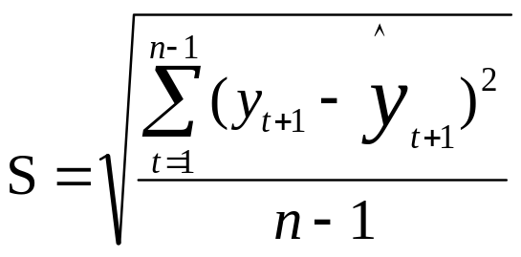
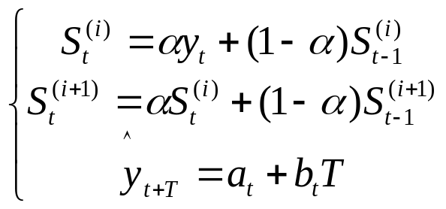

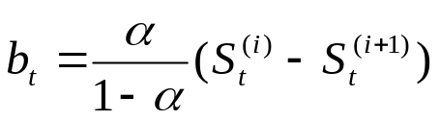
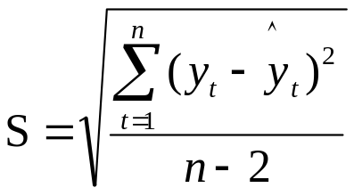
MATLAB优化算法案例分析与应用
第六章
6.5 时间序列指数平滑预测法
6.5.1 一次指数平滑预测法
预测标准误差为：
6.5.2 二次指数平滑预测法
预测的标准误差为：

Slide 8
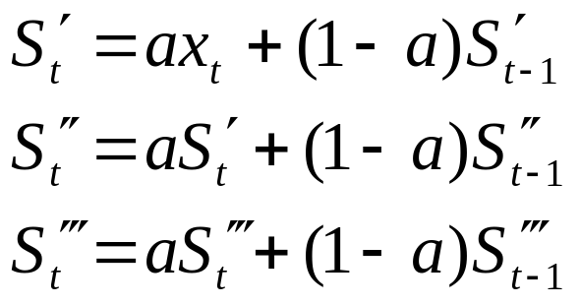

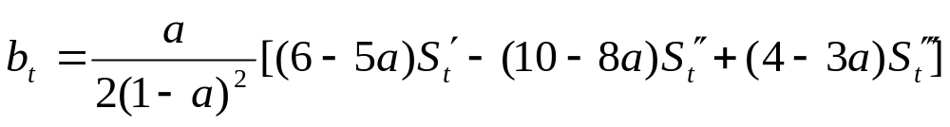
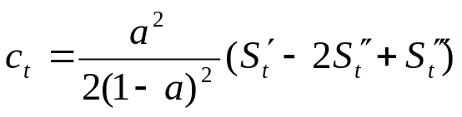
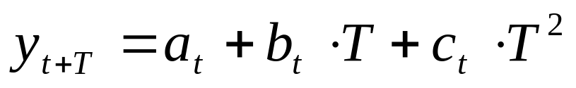
MATLAB优化算法案例分析与应用
第六章
6.5 时间序列指数平滑预测法
6.5.3 三次指数平滑法
则预测模型为：

Slide 9
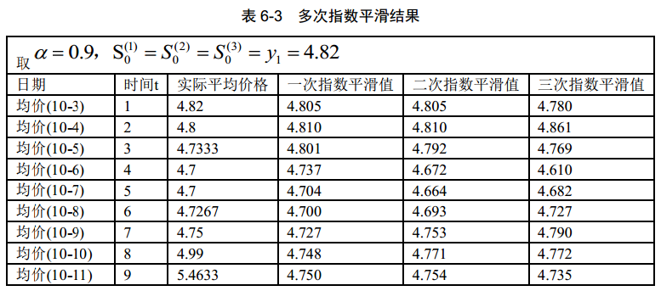
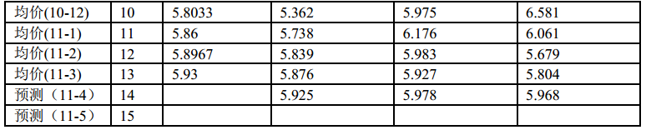
MATLAB优化算法案例分析与应用
第六章
6.5 时间序列指数平滑预测法

Slide 10
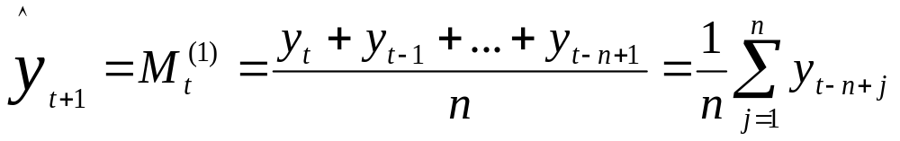
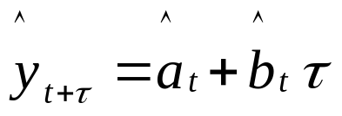
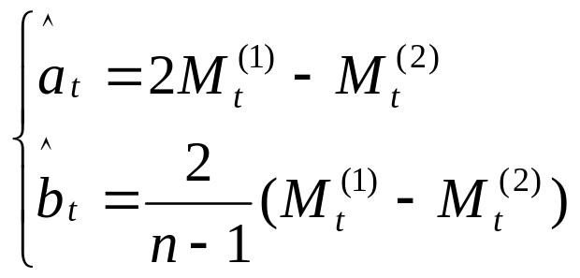
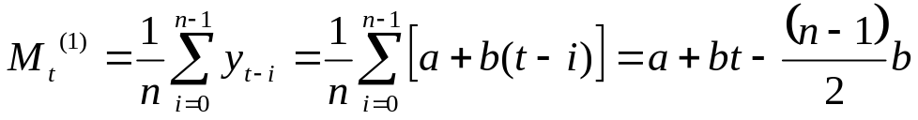
MATLAB优化算法案例分析与应用
第六章
6.6 线性二次移动平均法预测法
1．简单一次平均法
2．线性二次移动平均法

Slide 11
MATLAB优化算法案例分析与应用
第六章
6.6 线性二次移动平均法预测法
2．线性二次移动平均法
for i=1:37
m1(i+2)=(x1(i)+x1(i+1)+x1(i+2))/3; %均值
end
for i=3:37
m2(i+2)=(m1(i)+m1(i+1)+m1(i+2))/3; %均值
end
m1=m1'; %转置
m2=m2'; %转置
a=2*m1-m2; %系数a
b=m1-m2; %系数b
for i=1:6
y(:,i)=a(39,1)+b(39,1)*i; %预测值
end

Slide 12
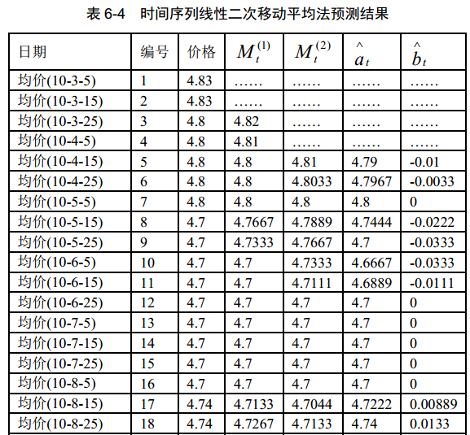
MATLAB优化算法案例分析与应用
第六章
6.6 线性二次移动平均法预测法

Slide 13
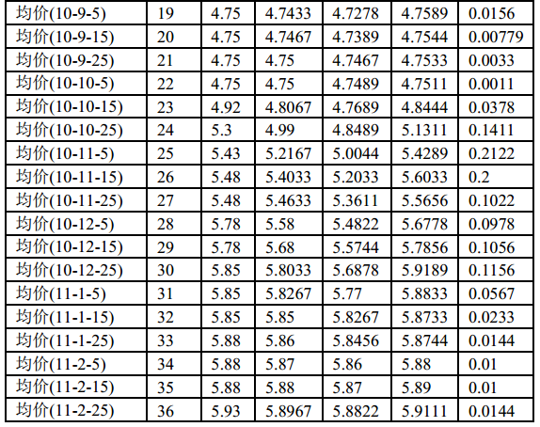
MATLAB优化算法案例分析与应用
第六章
6.6 线性二次移动平均法预测法

Slide 14
MATLAB优化算法案例分析与应用
第六章
6.6 线性二次移动平均法预测法
clc,clear,close all
%各类食品的价格预测
% x由workplace载入
load('x.mat') %加载数据
x=x'; %数据转置
for i=1:37
for j=1:42
m1(i+2,j)=(x(i,j)+x(i+1,j)+x(i+2,j))/3; %均值操作
end
end
for i=3:37
for j=1:42
m2(i+2,j)=(m1(i,j)+m1(i+1,j)+m1(i+2,j))/3; %均值操作
end
end
a=2*m1-m2; %系数a
b=m1-m2; %系数b
for i=1:42
for j=1:6
y(i,j)=a(39,i)+b(39,i)*j; %预测值
end
end
运行程序得到所有类食品价格预测结果，如表6-5所示。

Slide 15
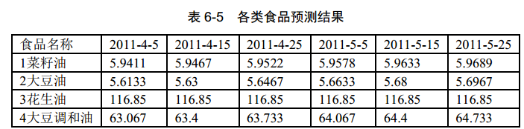
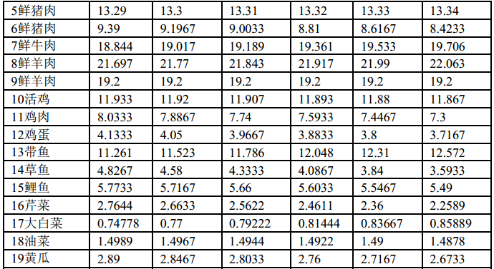
MATLAB优化算法案例分析与应用
第六章
6.6 线性二次移动平均法预测法

